Slide 1

6장 결정 트리
Dept. of Computer Science & Engineering
College of IT
Kyungpook National University
2018.11.06.
Notes:
결정 트리의 훈련, 시각화, 예측방법 에 대해 살펴보고
사이킷런의 CART 훈련 알고리즘을 살표보고
트리에 규제를 가하는 방법과
회귀문제에 적용하는 방법 순으로 진행하겠다.

Slide 2
화이트박스, 블랙박스 모델
투명한 ‘화이트박스’ 모델:
일반적으로 의사결정 트리, 규칙 목록(rule-lists), 회귀 알고리즘
예측 변수가 많지 않을 때 이해하기 쉬움
해석 가능한 피쳐들을 이용해 더 많은 인사이트를 얻어
모델에서 어떤 일들이 벌어지고 있는지 쉽게 이해 가능
불투명한 ‘블랙박스’ 모델:
DNN, 랜덤 포레스트, 그래디언트 부스팅 머신 등
많은 예측 변수와 복잡한 트랜스포메이션이 이용
모델 내부에서 일어나는 일들은 시각화하거나 이해하기 어렵고,
특히 타깃과의 연관 관계를 파악하기는 힘듦
예측 정확성은 다른 모델보다 훨씬 더 뛰어날 수 있음
Notes:
음악 추천부터 대출 심사, 직원 평가, 암 진단까지 현대 사회는 인공지능(AI)과 머신러닝 기반의 애플리케이션에 둘러싸여 있습니다.
기계가 사람을 대신해 내린 의사결정에 점점 더 많은 영향을 받고 있는데요.
일상적인 것부터 사람의 목숨이 걸린 중대한 의사결정에 이르기까지 우리는 머신러닝 모델에 수많은 질문을 던집니다.
이때 질문에 대한 답변은 ‘예측 모델’이 결정합니다.
데이터 과학자들은 종종 각 모델이 실제 어떻게 예측했는지에 대한 이해보다는 개별 예측의 정확성에 더 중점을 둡니다.
하지만 머신러닝의 역할이 커짐에 따라 머신러닝 모델을 해석하고 이해하는 능력 또한 중요해지고 있습니다
1. 투명성: 시스템은 모델이 어떻게 작동하는지, 왜 특정 예측을 내렸는지 설명할 수 있습니다.
2. 신뢰성: 시스템은 지속적인 제어 없이도 현실 세계의 다양한 시나리오를 처리할 수 있습니다.
3. 명료성(설명가능성): 시스템은 모델이 학습하는 패턴과 모델이 제공하는 결과 등 내부 작동에 대한 유용한 정보를 전달할 수 있습니다.

Slide 3
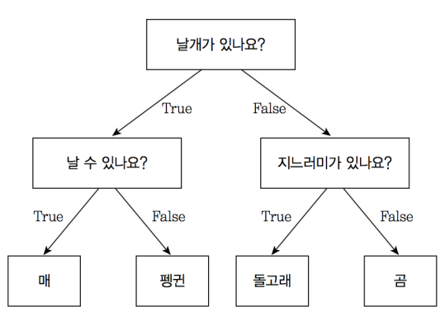
결정 트리 기본
분류와 회귀 문제에 널리 사용하는 모델
기본적으로 결정에 다다르기 위해 예/아니오 질문을 이어나가면서 학습
(like 스무고개)
Notes:
결정 트리decision tree는 분류와 회귀 문제에 널리 사용하는 모델로써
기본적으로 결정 트리는 결정에 다다르기 위해 예/아니오 질문을 이어 나가면서 학습합니다.
스무고개와 비슷합니다.
곰, 매, 펭귄, 돌고래라는 네 가지 동물을 구분한다고 생각해봅시다.
우리의 목표는 가능한 한 적은 예/아니오 질문으로 문제를 해결하는 것입니다.
날개가 있는 동물인지를 물어보면 가능성 있는 동물을 둘로 좁힐 수 있습니다.
대답이 “yes”이면 다음엔 독수리와 펭귄을 구분할 수 있는 질문을 해야 합니다.
예를 들면 날 수 있는 동물인지 물어봐야 합니다.
만약 날개가 없다면 가능한 동물은 곰과 돌고래가 될 것입니다.
이제 이 두 동물을 구분하기 위한 질문을 해야 합니다.
예를 들면 지느러미가 있는지를 물어봐야 합니다.

Slide 4
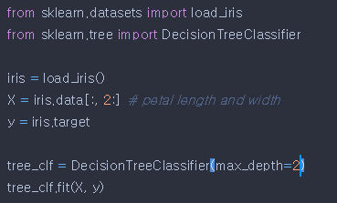
결정 트리 학습과 시각화
DecisionTreeClassifier를 이용하여 최대 깊이가 2인 결정 트리를 생성

Slide 5
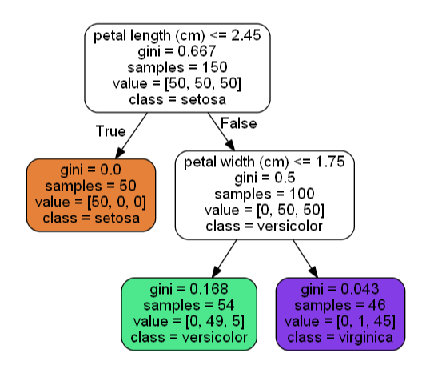
결정 트리
Sample : 얼마나 많은 훈련 샘플이 적용되었나 gini : 불순도를 측정(지니지수)
Notes:
루트노드는 꽃잎의 길이가 2.45cm보다 짧은지 검사하여 그렇다면 왼쪽의 자식노드로 이동
노드가 자식 노드를 가지지않는 리프 노드인 경우 추가적인 검사를 하지 않는다.
또 다른 쪽의 노드를 살펴보면 꽅잎의 길이는 2.45보다 길다. 이 노드는 리프 노드가 아니기 때문에 꽃잎의 너비가 1.75보다 작은지 검사한다.
Sample 속성은 얼마나 많은 훈련 샘플이 적용되었는지 알아보는 것인데 예를들어 100개의 훈련 샘플의 꽃잎 길이가 2.45보다 길고 그중 54개 샘플의 꽃잎 너비가 1.75보다 짧다.
그리고 gini속성은 불순도를 측정한느데 한 노드의 모든 샘플이 같은 클래스에 속해 있다면 이 노드를 순수하다고(gini = 0) 한다. 불순도를 측정하는 방법은
책에 있는 식6-1에서 와같이 구할 수 있다. 0.5가 최대값이고 지니지수가 높을 수록 순수한 샘플이아닌 여러 클래스가 섞여있다고 생각할 수 있습니다.

Slide 6
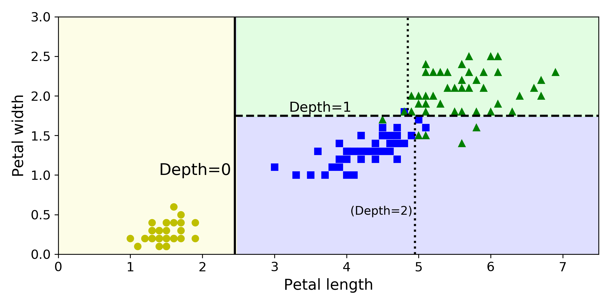
결정 경계
Notes:
굵은 수직선이 루트노드의 결정 경계인 곷잎 길이 = 2.45 를 나타낸다.
왼쪽 영역은 순수 노드이기 때문에 더 이상 나눌 수 없고
오른쪽 영역은 순수 노드가 아니므로 깊이1의 오른쪽 노드는 꽃잎너비 = 1.75에서 나누어 진다.
여기서 max depth를 3으로 하면 깊이2의 두 노드가 각각 결정 경계를 추가로 만들게 됩니다.

Slide 7
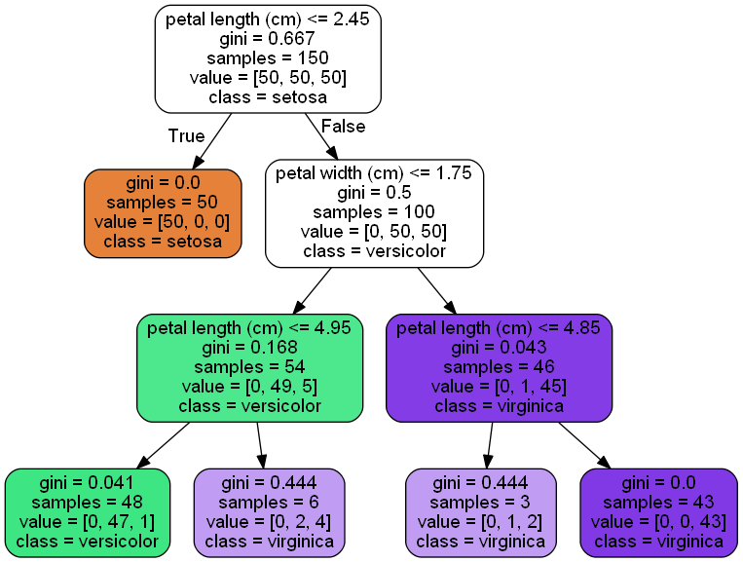
Depth=3일 때 결정 트리

Slide 8
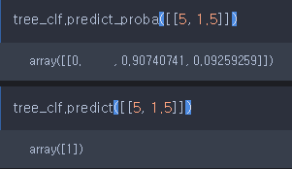
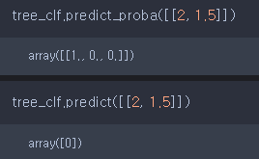
클래스 확률 추정
결정 트리는 한 샘플이 특정 클래스k에 속할 확률을 추정할 수 있다.
Ex) 길이가 5cm, 너비가 1.5cm인 꽃잎
→ 깊이2에서 왼쪽 노드
(0/54, 49/54, 5/54)
가장 높은 확률
Ex) 길이가 2cm, 너비가 1.5cm인 꽃잎

Slide 9
CART 훈련 알고리즘
사이킷런은 결정 트리를 훈련시키기 위해
CART(Classification And Regression Tree) 알고리즘을 사용.
데이터에 기준하여 나누어줄 기준 값을 구함(꽃잎 길이 <=2.45)
→비용함수를 통해 알고리즘이 알아서 정함
훈련 세트를 성공적으로 둘로 나누었다면 같은 방식으로 계속 반복
→max depth라는 옵션으로 멈추거나, min_samples_split, min_samples_leaf와 같은 다른 매개변수도 중지 조건)
Notes:
최대 깊이가 되거나 불순도를 줄이는 분할을 찾을 수 없을 때 멈추게 된다.

Slide 10
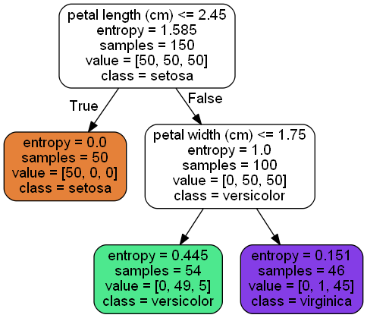
지니 불순도 또는 엔트로피
기본적으로 지니 불순도가 사용되지만 criterion 매개변수를 entropy로 지정하여 엔트로피 불순도를 사용할 수 있음
어떤 세트가 한 클래스의 샘플만 담고 있다면 엔트로피가 0
지니와 엔트로피 사이의 큰 차이는 없지만 지니 불순도의 계산이 조금 더 빠름
엔트로피를 사용할 경우 조금 더 균형 잡힌 트리를 만듬

Slide 11
규제 매개변수
결정 트리는 일반적으로 데이터에 대한 제약사항이 거의 없음
따라서 제한을 두지 않으면 훈련데이터에 너무 적응하게 되어 과대 적합 현상이 발생
max depth: 최대 깊이 설정
min_samples_split: 분할되기 위해 노드가 가져야하는 최소샘플 수
min_samples_leaf: 리프 노드가 가지고있어야 하는 최소 샘플 수
min_weight_fraction_leaf: min_samples_leaf와 비슷하지만 가중치가 부여된 전체 샘플 수에서의 비율
max_leaf_nodes: 리프 노드의 최대수
max_features: 각 노드에서 분할에 사용할 특성의 최대 수

Slide 12
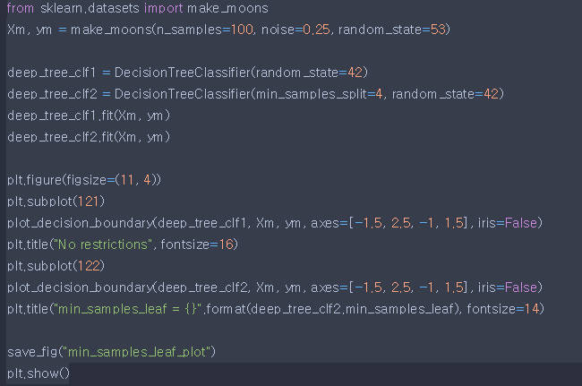
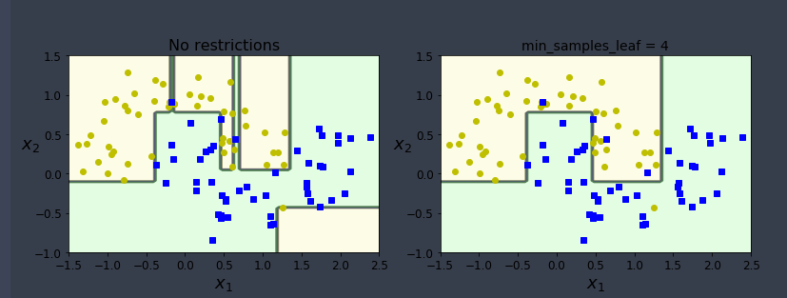
규제 매개변수
리프노드의 최소 샘플수를 제한하여 과적합을 피함

Slide 13
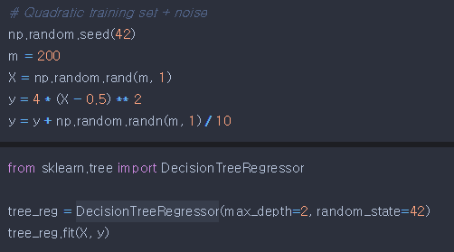
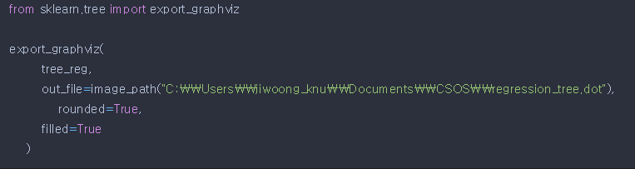
회귀
노이즈가 섞인 2차 함수 형태의 데이터셋에서 max_depth=2인 회귀 트리 생성
Notes:
결정트리는 회귀문제에도 사용할 수 있습니다.

Slide 14
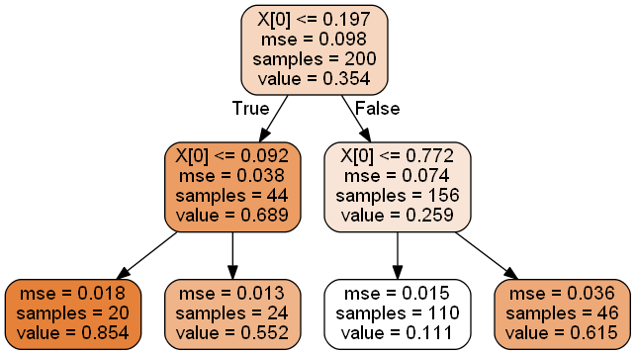
회귀
Notes:
예를 들어 0.6인 샘플의 클래스를 예측한다고 가정하면 루트노드부터 트리를 순회하면서
Value=0.111인 리프노드에 도달하게 된다. 이 리프노드에 있는 110개 훈련 샘플의 평균 타깃값이 예측값이 되고
이 예측값을 사용해 110개 샘플에 대한 평균제곱오차(MSE)를 계산하면 0.015가 된다.

Slide 15
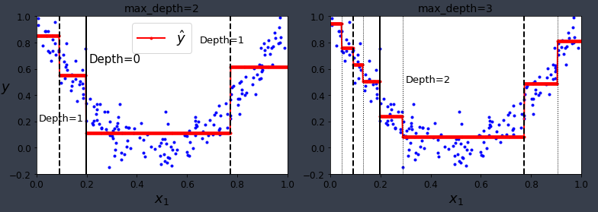
회귀
Notes:
Max_depth=3으로 설정하면 오른쪽 그래프와 같은 예측을 얻게 된다
각 영역의 예측값은 항상 그 영역에 있는 타깃값의 평균이고
알고리즘은 예측값과 가능한 많은 샘플이 가까이 있도록 영역을 분할한다.

Slide 16
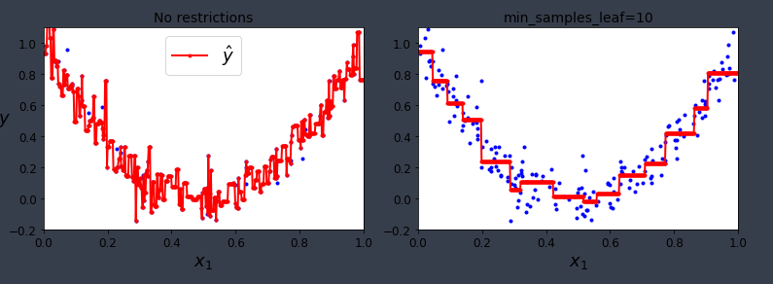
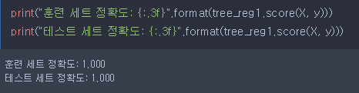
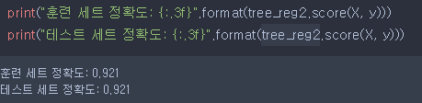
결정 트리 회귀 모델의 규제
Notes:
회귀 에서도 결정 트리가 과대적합 되기 쉽다
규제를 통해 오른쪽 그래프 처럼 훨씬 그럴싸한 모델을 만들어준다.

Slide 17
불안정성
결정 트리는
-이해하고 해석하기 쉽다
-사용하기 편하다
-여러 용도로 사용할 수 있다
-성능이 뛰어나다
하지만
-훈련 세트의 회전에 민감하다
-훈련 데이터에 있는 작은 변화에도 민감하다
랜덤 포레스트로 극복

Slide 18


